Slide 1
Recunoaştere de produse falsificate
Fake-Finder
Moldovan Andrei, Grupa 235
Mates Ioana Andrada, Grupa 235

Slide 2
Problema abordata
Recunoaşterea produselor originale si suspectarea produselor false cu ajutorul unui model de clasificare învăţat pe un set de imagini deja adnotate.
Se dă un set de imagini (unele imagini contin logouri originale, altele contin logouri contrafacute). Unele imagini au fost deja clasificate (adnotate) ca imagini cu logouri originale/contrafacute, iar alte imagini nu au fost etichetate. Se cere să se identifice etichetele (original/contrafacut) corespunzatoare imaginilor ne-adnotate.

Slide 3
Metode folosite pentru rezolvarea problemei
Am folosit Keras (high-level neural networks API) cu Tensorflow .
Am folosit un model secvential cu:
1 input layer
activare: relu (rectified linear unit)
2 hidden layers
Activare sigmoid
Activare sigmoid
1 output layer
Activare softmax

Slide 4
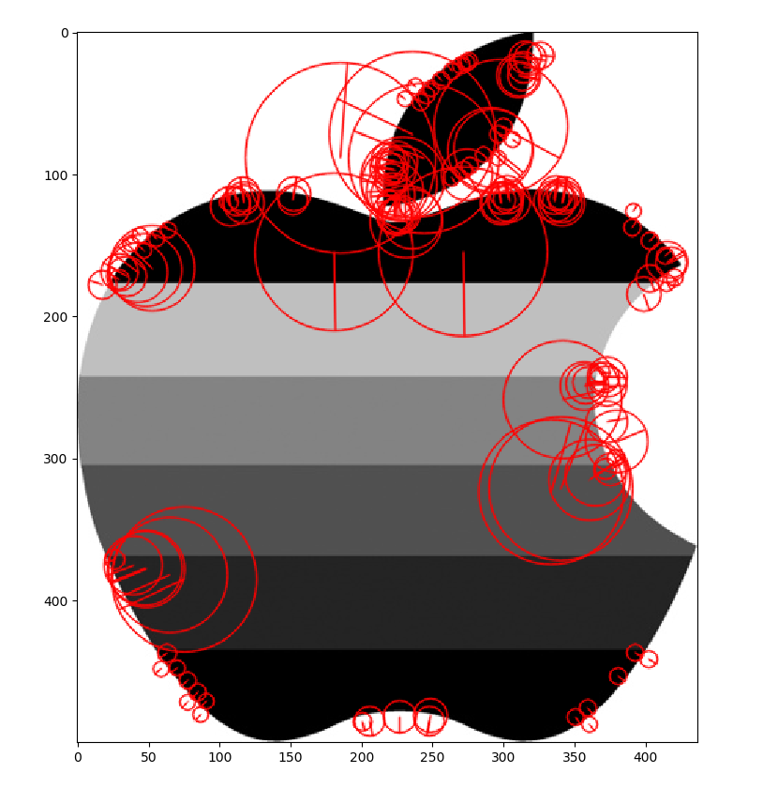
Metode folosite pentru rezolvarea problemei
Am folosit SURF (speeded up robust features) pentru detectarea feature-urilor din imagini.

Slide 5


Descrierea datelor
Am folosit setul de date Flickr Logos 27
Data Set:
Contine 810 imagini cu logo-uri adnotate, cate 30 de imagini pentru fiecare clasa (27 de clase)
Fiecare imagine contine o descriere cu tipul clasei si coordonatele dreptunghiului in care este incadrat logo-ul / logo-urile
Exemplu: 144503924.jpg Adidas 1 38 12 234 142
Am impartit data set-ul in 70% pentru training si 30% pentru testare

Slide 6
Preprocesari
Am ales sa comparam o retea antrenata cu imaginile intregi VS o retea antrenata cu imaginile cropped (sa contina doar logo-ul)
Pentru crop: crop in functie de coordonatele logourilor adnotate + resize la o dimensiune medie fara a strica scala imaginii
Am incercat sa creeam mai multe imagini din imaginile existente (prin rotiri 90, 180, -90) dar nu s-au imbunatatit rezultatele
- Ignoram imaginile care au prea putine features sau deloc

Slide 7
Rezultate obtinute – Model antrenat cu imagini intregi
 | Doua clase | Trei clase
Full | 93% (Google, Apple) | 35% (Google, Apple, Intel)
Cropped | 76% (Google, Apple) | 30% (Google, Apple, Intel)

Slide 8
Rezultate obtinute – Model antrenat cu imagini cropped
 | Doua clase | Trei clase
Full | 88% (Google, Apple) | 37% (Google, Apple, Intel)
Cropped | 93% (Google, Apple) | 37.5% (Google, Apple, Intel)

Slide 9



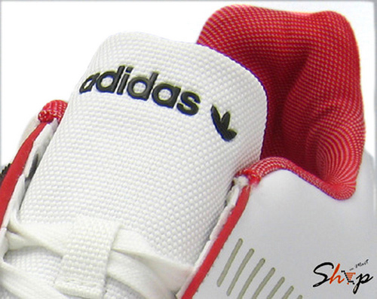
Adidas vs fake Adidas
Logoul e
fake dar e clasificat
gresit
Setul de date nu contine imagini cu logo-uri fake, asa ca am adunat imagini fake cu adidas
Nu a fost necesar sa facem crop pentru ca atat imaginile fake cat si cele reale din setul de date contin in majoritatea imaginii doar logo-ul
Acuratete ~ 25% pentru clasificarea binara folosind surf
Logo real
si e
clasificat
bine

Slide 10
Concluzii
Cropped images dau rezultate putin mai bune decat imaginile intregi
Feature-urile extrase de surf nu sunt destul de relevante pentru clasificarea logo-urilor/ identificarea logo-urilor fake
Prea putine date dintr-o clasa de logo-uri(30) si date neuniforme care strica reteaua(logo foarte mic in imagine, dupa crop algoritmul surf nu mai gaseste featururi
Inmultirea imaginilor prin rotiri nu a imbunatatit acuratetea
O retea convolutonala probabil da rezultate mult mai bune

